Slide 1
Anwendertagung 2016
Xoil-Neuerungen aus den aktuellen Updates:

Slide 2
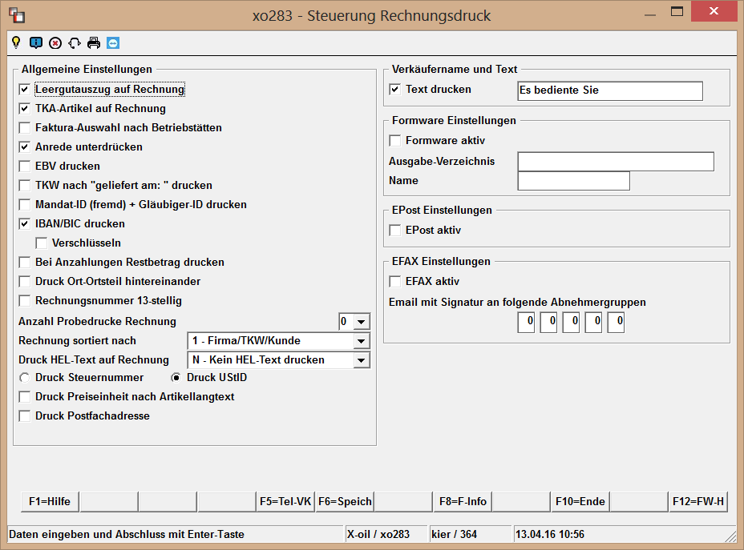
Anwendertagung 2016
Erweiterte Rechnungsnummer

Slide 3
Anwendertagung 2016
Erweiterte Rechnungsnummer
Bisher: „004711“ > reine numerische 6stellige Rechnungsnummer
Neu: „xo20160004711“
> xo = Gebiet/System aus dem die Rechnung kommt
> 2016 = Buchungsjahr
> 0004711 Rechnungsnummer 7stellig
Absprache mit Fibuhersteller!
Absprache mit Xpoint!

Slide 4
Anwendertagung 2016
Danke für Ihre Aufmerksamkeit

